Slide 1
EMERGÊNCIAS PSIQUIÁTRICAS
Thaís Colares Silva
Medicina 2022.2
Integrante do PERC desde 2018.1

Slide 2
OBJETIVOS
Compreender a abordagem inicial ao paciente psiquiátrico na emergência;
Discutir acerca das 3 principais emergências psiquiátricas de causas funcionais: Agitação Psicomotora; Tentativa de Suicídio; Catatonia, Síndrome Neuroléptica Maligna (SNM) e Síndrome Serotoninérgica (SS).

Slide 3
Avaliação psiquiátrica na emergência
Regra geral - os sinais e sintomas psiquiátricos podem ser a primeira manifestação de:
Problemas neurológicos
Problemas clínicos
Uso ou abstinência de substâncias
Transtornos psiquiátricos
4 questões:
Compreensão: Qual o problema? Quem é a pessoa? Por que agora?
Ação: Qual o problema focal?

Slide 4
Avaliação psiquiátrica na emergência
PRINCÍPIOS
Garantir a segurança do paciente e da equipe;
Avaliação inicial para investigar possíveis causas orgânicas;
Check-lists para ideação homicida, suicida e incapacidade de cuidado;
Garantir o tratamento médico e psicológico, mesmo que sem o seu consentimento;
Encaminhamento correto.

Slide 5
Avaliação psiquiátrica na emergência
CUIDAD0
Paciente violento - Declarações ameaçadoras; punhos cerrados; tom de voz alterado; movimentos agitados.
SAFEST
Space: mantenha distância, igual acesso à porta;
Aparence: postura profissional empática;
Focus: Atenção para as mãos do paciente; escalonamento da agitação;
Exchange: retarde o comportamento violento do paciente; evite fazer declarações críticas e punitivas;
Stabilization: Contenção física; Sedação; Contenção química;
Treatment.

Slide 6
Entrevista psiquiátrica na emergência
Tempo limitado – Entrevista dirigida: busca ativa pelos sinais e sintomas;
Sempre que possível, colher informações com o próprio paciente;
Usar todas as fontes de informações (familiares, prontuário, policiais, serviços de referência ou de seguimento);
Informar claramente o plano terapêutico a ser instituído – ouvir opinião do paciente;
Garantir adesão.

Slide 7
Entrevista psiquiátrica na emergência
CONTEÚDO DA ENTREVISTA
Problema atual;
História psiquiátrica pregressa;
Tratamentos anteriores – drogas utilizadas (doses e respostas terapêuticas), hospitalizações;
Uso de álcool e outras substâncias psicoativas.
História médica – interrogatório dos diversos aparelhos, medicações em uso;
História familiar de transtornos psiquiátricos;
Funcionamento global:
Atual e pré-mórbido;
Social;
Ocupacional;
Vínculos Afetivos.
Suporte familiar e social;
Problemas legais.

Slide 8
Entrevista psiquiátrica na emergência
EXAME
Exame Físico: focado, pistas que possam indicar estado mental alterado, TCE, drogadição;
Exame do Estado Mental:
Nível de consciência;
Atenção;
Orientação e memória;
Aparência e comportamento;
Pensamento;
Afeto;
Sensopercepção.
Exames complementares: eletrólitos, glicose, screening toxicológico, nível de etanol no sangue, TC de crânio, tireodormônios, EEG e ECG.

Slide 9
Entrevista psiquiátrica na emergência
Causas orgânicas:
Intoxicação por substâncias (estimulantes, depressoras, alucinógenas, narcóticos) e abstinência;
Infecções;
Distúrbios endócrinos e do metabolismo (ex: encefalopatia hepática – delirium);
Distúrbios neurológicos (ex: convulsões).
Causas Funcionais

Slide 10
Agitação Psicomotora

Slide 11
Homem de 32 anos foi levado ao PS por policiais por estar assustando a população em um
transporte público, apresentando:
Intensa agitação;
Tremores;
Volume de voz aumentado;
Ameaçando agredir o médico que o atende.
Qual a abordagem inicial?

Slide 12
A) Impor energicamente limites ao comportamento inadequado. Caso esses limites não forem
acatados, deixar que ele seja levado pela polícia.
B) O membro mais capacitado da equipe deve abordá-lo com assuntos amenos com a finalidade
de formar vínculo, acalmá-lo e ganhar sua confiança.
C) Sedação de imediato com benzodiazepínicos por via intramuscular.
D) Acalmar o paciente e instituir contenção química com haloperidol por via endovenosa.
E) Contenção física de imediato para possibilitar o exame clínico e psiquiátrico.

Slide 13
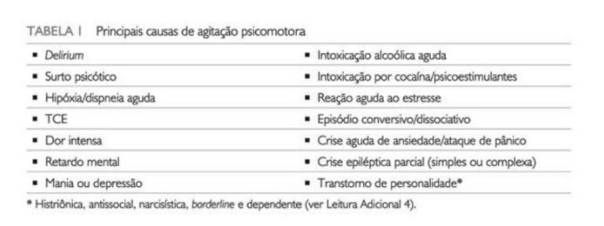
Agitação Psicomotora
Inquietação, movimentação excessiva, reatividade aumentada a estímulos externos e, por vezes, agressividade verbal ou física;
Causas:

Slide 14
Agitação Psicomotora
ABORDAGEM INICIAL
Avaliar o risco de agressividade física na situação (proteção da equipe e do paciente);
Sinais que sugerem risco:
Agressividade verbal
Punhos e dentes cerrados
Movimentação excessiva
Tendência à aproximação excessiva
Inclinação em direção ao interlocutor
Volume de voz demasiadamente elevado
Paciente delirante, apresentando alucinações ou do sexo masculino merecem cuidado especial.

Slide 15
Agitação Psicomotora
UMA VEZ DETECTADO RISCO DE AGRESSÃO FÍSICA
Abordagem verbal (pelo membro mais habilitado da equipe);
Acalmar o paciente – evitar sua restrição física;
Examinador:
Tom de voz suave, mantendo-se calmo, postura de escuta, evitar julgamentos ou provocações;
Perto da saída, porta aberta;
Evitar ambientes com vidros, janelas, objetos cortantes;
Obter o máximo de informações sobre o caso antes do momento do exame.

Slide 16
Agitação Psicomotora
RESTRIÇÃO FÍSICA
Somente quando estritamente necessária – pct com elevado potencial de agressividade;
Equipe treinada de 5 indivíduos;
Deve durar o mínimo de tempo possível;
Após contenção, paciente deve ser medicado adequadamente;
Paciente deve ser acompanhado permanentemente por um dos membros da equipe de enfermagem para sua segurança e conforto.
Relatar condições que levaram a contenção do paciente no prontuário.

Slide 17
Agitação Psicomotora

Slide 18
Homem de 23 anos: Levado ao PS apresentando comportamento inadequado há 10 dias.
Mostra-se logorréico, agitado, não dorme e quase não se alimenta;
Afirma ter projetos para resolver problemas que afetam a humanidade;
Há dois anos: Episódio de tristeza, desânimo, não queria sair de casa durante 4 meses;
Nega uso de drogas ou tratamento prévio.
Qual o transtorno apresentado?

Slide 19
A) Surto psicótico
B) Descompensação esquizofrênica
C) Fase maníaca de um transtorno bipolar
D) Quadro psicogênico de natureza dissociativa
E) Quadro depressivo com sintomas psicóticos

Slide 20
Agitação Psicomotora
TRANSTORNOS PSIQUIÁTRICOS COMO CAUSA DA AGITAÇÃO - DIAGNÓSTICO
Crise Aguda de Ansiedade
Crise Conversiva Dissociativa
Transtorno de personalidade
Surto psicótico e mania
Juízo preservado (ausência de delírio)
Baixo risco de agressividade
Queixas comuns: falta de ar, medo de morrer, palpitações, dor ou aperto no peito, cefaléia, tonturas...
Diagnóstico de exclusão.
Ansiedade transformada em sintomas: amnésia, esturpor, distúrbio do movimento e sensação (conversivo)
Agitação rara
Alteração do juízo (delírios) e/ou da sensopercepção (alucinações)
Comportamento bizarro e agressivo
Estratégias primitivas de defesa do ego com agressividade, negação ou manipulação ao causar culpa ou pena no interlocutor

Slide 21
Agitação Psicomotora
CRISE AGUDA DE ANSIEDADE
De forma paroxística, como no transtorno do pânico, ou desencadeada por drogas, exposição fóbica ou situação estressante;
Diagnostico diferencial com patologias cardiopulmonares agudas;
Tratamento: Ansiolíticos – Benzodiazepínicos;
Paciente deve ser encaminhado para atendimento ambulatorial.
Ansiolíticos
Diazepam
10 mg VO
Alprazolam
1 mg VO
Clonazepam
1 – 2 mg VO
Lorazepam
2 mg VO

Slide 22
Agitação Psicomotora
CRISE CONVERSIVA/DISSOCIATIVA
Transposição de um conflito psíquico em sintomas somáticos – Conversão;
Diagnóstico diferencial com paralisias, anestesias, amnésias ou crises epilépticas;
Tratamento no pronto socorro é sintomático, semelhante ao da crise de ansiedade;
Ansiolíticos
Diazepam: 5-10 mg VO (dose única)
Bromazepam: 3 a 6 mg VO (dose única)

Slide 23
Agitação Psicomotora
Quadros Clínicos:
Amnésia dissociativa: perda de memória para acontecimentos recentes, física ou emocionalmente traumáticos;
Estupor dissociativo: Estado de ausência de movimentos voluntários. O paciente permanece deitado, não fala nem se movimenta, entretanto percebe-se que não está dormindo ou inconsciente;
Transtornos motores dissociativos: Perda da capacidade de mover completa ou parcialmente um ou mais membros do corpo;
Anestesia e perda sensorial: Exclusão de percepções táteis, dolorosas e térmicas de segmentos corporais.

Slide 24
Agitação Psicomotora
SURTO PSICÓTICO E MANIA
O típico paciente em mania apresenta-se com aceleração do pensamento e do discurso e com humor elevado e jocoso;
As flutuações para irritação e agressividade são frequentes e rápidas;
Pacientes bipolares em episódio misto apresentam simultaneamente sintomas de mania e depressão;
Seu potencial para agitação e agressividade, especialmente autodirigida, pode ser ainda maior que o de pacientes em mania.
Dá-se preferência ao emprego de anti-psicóticos (injetáveis em casos de extrema agressividade, mas de preferência oral) para o tratamento de pacientes agitados com quadros psicóticos ou maniformes.

Slide 25
Agitação Psicomotora
SURTO PSICÓTICO
Agitação psicomotora;
Presença de delírios;
Alucinações;
Discurso incompreensível.
Sintomas positivos – agitação, alucinações, delírios
Sintomas negativos - apatia intensa, afeto embotado, pensamento concreto com pouca capacidade de abstração, déficit cognitivo
Tratamento:
Antipsicóticos Típicos (ex: Haloperidol) – bloqueio dopaminérgico (receptores D2); bom para sintomas positivos; efeitos colaterais: descontrole hormonal (aumento da prolactina), Parkinsonismo induzido.
Antipsicóticos Atípicos (ex: Olanzapina) – bloqueio serotoninérgico (5HT2A) > bloqueio dopaminérgico (D2); menos efeitos colaterais derivados do bloqueio dopaminérgico, melhora de sintomas negativos.

Slide 26
Agitação Psicomotora
MANIA
Exaltação do humor;
Euforia;
Hiperatividade;
Diminuição da necessidade de sono;
Agressividade;
Irritabilidade;
TAB – alternância entre episódios maníacos e depressivos;
Mania grave (raro) – delírios de grandeza e poder, delírios de perseguição e alucinações;
Quadro maníaco – início súbito, rápida progressão dos sintomas.

Slide 27
Agitação Psicomotora
Paciente deve ser avaliado por um psiquiatra assim que possível, para que se decida pela internação, observação ou mesmo alta.

Slide 28
Agitação Psicomotora
TRANSTORNO DE PERSONALIDADE
Não são diagnosticados no pronto-socorro;
Sentimentos de raiva e irritação emergem no examinador, o que pode dificultar bastante o manejo e a resolução do caso;
Evitar confronto;
Os limites devem ser claros e firmes - não agressivos - em relação a manipulação, dependência excessiva, agressividade e comportamento autodestrutivo.

Slide 29
Homem de 32 anos foi levado ao PS por policiais por estar assustando a população em um
transporte público, apresentando:
Intensa agitação;
Tremores;
Volume de voz aumentado;
Ameaçando agredir o médico que o atende.
Qual a abordagem inicial?

Slide 30
A) Impor energicamente limites ao comportamento inadequado. Caso esses limites não forem
acatados, deixar que ele seja levado pela polícia.
B) O membro mais capacitado da equipe deve abordá-lo com assuntos amenos com a finalidade
de formar vínculo, acalmá-lo e ganhar sua confiança.
C) Sedação de imediato com benzodiazepínicos por via intramuscular.
D) Contenção química com haloperidol por via endovenosa.
E) Contenção física de imeadiato para possibilitar o exame clínico e psiquiátrico.

Slide 31
Homem de 23 anos: Levado ao PS apresentando comportamento inadequado há 10 dias.
Mostra-se logorréico, agitado, não dorme e quase não se alimenta;
Afirma ter projetos para resolver problemas que afetam a humanidade;
Há dois anos: Episódio de tristeza, desânimo, não queria sair de casa durante 4 meses;
Nega uso de drogas ou tratamento prévio.
Qual o transtorno apresentado?

Slide 32
A) Surto psicótico
B) Descompensação esquizofrênica
C) Fase maníaca de um transtorno bipolar
D) Quadro psicogênico de natureza dissociativa
E)Quadro depressivo com sintomas psicóticos

Slide 33
Tentativa e Risco de suicídio

Slide 34
Homem de 25 anos, alcoolista crônico, é trazido ao PS pelo resgate, pois estava
pendurado em torre de transmissão de TV.
Exame psíquico: Humor deprimido e ansioso, choro fácil, desesperança, sentimentos
de culpa;
Ao ser indagado sobre o motivo de estar na torre de transmissão, diz não ter uma perspectiva
de vida e refere desejo de ‘dar cabo a vida’;
Relata já ter tentado suicídio antes, mas seu plano falhou.
O que fazer?

Slide 35
A) Diazepam, orientação para parar de beber, encaminhar ao ambulatório para depois, se ainda
necessário, interná-lo .
.
B) Antidepressivos, orientação para parar de beber, encaminhar ao ambulatório.
C) Antidepressivos, diazepam, antipsicótico e encaminhar ao ambulatório.
D) Antidepressivos, diazepam e internação hospitalar.
E)
Psicoterapia breve para alívio momentâneo dos sintomas, orientá-lo a parar de beber e
internação hospitalar.

Slide 36
Tentativa e Risco de suicídio
Perguntar a respeito de ideação ou tentativa de suicídio NÃO induz o paciente a fazê-lo;
Feito de forma compreensiva e franca, esse questionamento pode até estreitar o vínculo com o paciente, que se sente acolhido por alguém interessado na extensão de seu sofrimento;
Fatores de risco:

Slide 37
Tentativa e Risco de suicídio
AVALIAÇÃO DE RISCO DE SUICÍDIO
O ambiente físico e a relação entre examinador e paciente devem ser os mais acolhedores possíveis;
Recomenda-se uma postura tranquila e desprovida de julgamento pelo examinador;
Informações obtidas de familiares e amigos – exceção que justifica a quebra do sigilo médico, em razão do risco para a vida do paciente;
Objetos que possam servir como meios para autoinjúria devem ser retirados do local;
Em casos de risco iminente, pode-se pensar inclusive em contenção física do paciente;
Paciente deve permanecer acompanhado por pelo menos um membro da equipe.

Slide 38
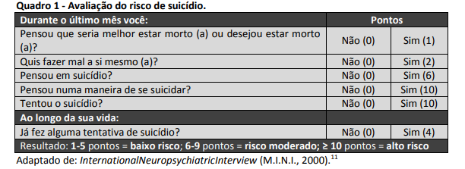
Tentativa e Risco de suicídio

Slide 39
Tentativa e Risco de suicídio
Perguntas sobre ideação e risco de suicídio
Queixas depressivas;
Queixas ansiosas;
Fatores estressores;
Uso de álcool.
Tem obtido prazer nas coisas que tem realizado?
Sente-se útil na vida que está levando?
Sente que a vida perdeu o sentido?
Tem esperança de que as coisas vão melhorar?
Pensou que seria melhor morrer?
Tem pensamentos de por fim à própria vida?
São idéias passageiras ou persistentes?
Pensou em como se mataria?
Já tentou fazer algum preparativo ou chegou a fazê-lo?
É capaz de se proteger e retornar para a próxima consulta?
Tem esperança de ser ajudado?

Slide 40
Tentativa e Risco de suicídio
ATENÇÃO!
Planos para o futuro?
Diagnóstico psiquiátrico
90% dos pacientes que cometeram suicídio possuem transtorno psiquiátrico maior (50% depressão, 25% abuso/dependência de álcool)
Acesso a meios letais
Tentativas prévias
História familiar de suicídio
Condições gerais de saúde

Slide 41
Tentativa e Risco de suicídio
Ideação passiva x ideação ativa;
Fatores a serem avaliados que refletem a gravidade do quadro, a probabilidade de novas tentativas e a possibilidade de manejo ambulatorial do caso:

Slide 42
Tentativa e Risco de suicídio
CONDUTA (casos de alto risco!)
Internação psiquiátrica imediata;
Baixa adesão ao encaminhamento ambulatorial;
Farmacoterapia:
Benzodiazepínicos – Diazepam;
Antidepressivos – Sertralina (ISRS) – não usar tricíclicos nesses casos!
Antipsicóticos – Haloperidol (agitação psicomotora).
Quando o paciente for internado, deve-se reavaliar todos os dias a decisão de mantê-lo internado, encaminhar para unidade psiquiátrica especializada ou proceder alta hospitalar para tratamento ambulatorial.

Slide 43
Homem de 25 anos, alcoolista crônico, é trazido ao PS pelo resgate, pois estava
pendurado em torre de transmissão de TV.
Exame psíquico: Humor deprimido e ansioso, choro fácil, desesperança, sentimentos
de culpa;
Ao ser indagado sobre o motivo de estar na torre de transmissão, diz não ter uma perspectiva
de vida e refere desejo de ‘dar cabo a vida’;
Relata já ter tentado suicídio antes, mas seu plano falhou.
O que fazer?

Slide 44
A) Diazepam, orientação para parar de beber, encaminhar ao ambulatório para depois, se ainda
necessário, interná-lo .
B) Antidepressivos, orientação para parar de beber, encaminhar ao ambulatório.
C) Antidepressivos, diazepam, antipsicótico e encaminhar ao ambulatório.
D) Antidepressivos, diazepam e internação hospitalar.
E)
Psicoterapia breve para alívio momentâneo dos sintomas, orientá-lo a parar de beber e
internação hospitalar.

Slide 45
Catatonia, Síndrome Neuroléptica Maligna e Síndrome Serotoninérgica

Slide 46
Paciente esquizofrênico, em tratamento prolongado recebendo múltiplos medicamentos, deu entrada no PS apresentando:
Febre alta, rigidez muscular, sudorese;
Alteração de consciência com confusão mental e instabilização de níveis pressóricos;
Exames complementares: Elevação de CPK;
Diagnostico provável?

Slide 47
A) Uso oportunístico de cocaína (“overdose”)
B) Intoxicação por anticolinérgicos
C) Síndrome de abstinência a drogas
D) Síndrome neuroléptica maligna
E) Síndrome Serotoninérgica

Slide 48
Catatonia, Síndrome Neuroléptica Maligna e Síndrome Serotoninérgica
CATATONIA (fenômeno motor e comportamental)
Imobilidade;
Extrema hipoatividade e lentificação motora (estupor catatônico);
Mutismo;
Negativismo (resistência desmotivada contra manobras do examinador);
Desenvolvimento de posturas bizarras;
Ecolalia e ecopraxia (reproduzir fala ou atos do interlocutor).
Pode haver na catatonia um rompante de atividade motora excessiva aparentemente não propositada e não influenciada por fenômenos externos.

Slide 49
Catatonia, Síndrome Neuroléptica Maligna e Síndrome Serotoninérgica
CATATONIA - Abordagem
Reconhecimento precoce;
Busca pela etiologia orgânica (seja neurológica, metabólica ou por intoxicações) – etiologia psiquiátrica: diagnóstico por exclusão;
Suporte clínico imediato para evitar complicações graves.

Slide 50
Catatonia, Síndrome Neuroléptica Maligna e Síndrome Serotoninérgica
CATATONIA – Conduta
Associada a um transtorno mental - suporte e tratamento de complicações clinicas;
Lorazepam de 8 até 24 mg/d, durante 5 a 7 dias;
Ausência de melhora ou caso de maior gravidade clínica desde o início - indicação de Eletroconvulsoterapia com 12 sessões iniciais de duas a três vezes por semana;
Etiologia primariamente psiquiátrica – avaliação de especialista.

Slide 51
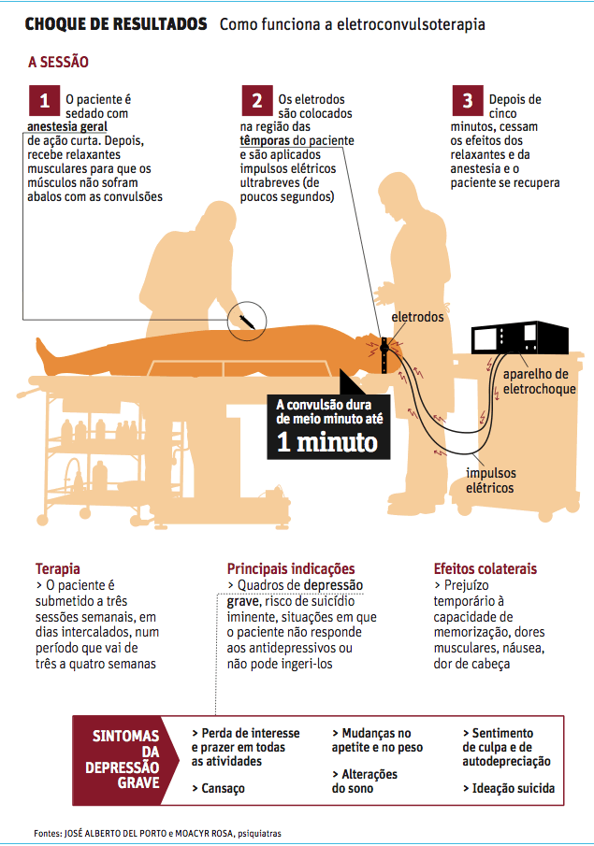
Catatonia, Síndrome Neuroléptica Maligna e Síndrome Serotoninérgica
Como funciona a Eletroconvulsoterapia

Slide 52
Catatonia, Síndrome Neuroléptica Maligna e Síndrome Serotoninérgica
SÍNDROME NEUROLÉPTICA MALIGNA
Emergência psiquiátrica associada ao uso (idiossincrático) de qualquer bloqueador dopaminérgico, mas principalmente ao uso de antipsicóticos típicos (haloperidol, Amplictil*) via parenteral;
Alteração da consciência, febre alta, rigidez muscular severa (classicamente descrita como "em cano de chumbo“ – em roda denteada) e instabilidade autonômica – Tétrade de sintomas;
Desenvolve-se em cerca de 3 a 7 dias;
Mortalidade elevada - manifestações autonômicas e complicações sistêmicas;
Elevação da CPK ( >1000 UI/l, mais alto que isso indica maior severidade), leucocitose, elevação de transaminases hepáticas, mioglobinúria, hipocalcemia e hipomagnesemia (frequentes, mas inespecíficos).

Slide 53
Catatonia, Síndrome Neuroléptica Maligna e Síndrome Serotoninérgica
SÍNDROME NEUROLÉPTICA MALIGNA – Conduta
Suspensão imediata do agente causador da síndrome (antipsicóticos atípicos ou típicos);
Suspender medicações que possam contribuir para piorar o quadro clínico, como lítio, agentes anticolinérgicos e serotoninérgicos;
Promover hidratação parenteral profusa para evitar complicações renais graves por rabdomiólise;
Monitoramento contínuo respiratório e cardiovascular (se necessário, considerar o uso de ventilação mecânica, agentes antiarrítmicos e marca-passo);
Monitorar temperatura (cobertores frios e lavagem gástrica com água gelada podem ser necessários);
Heparina ainda no PS – medida preventiva ao surgimento de TVP;
Em caso de Agitação Psicomotora – benzodiazepínico.

Slide 54
Catatonia, Síndrome Neuroléptica Maligna e Síndrome Serotoninérgica
SÍNDROME NEUROLÉPTICA MALIGNA – Conduta
Encaminhamento para UTI ou unidade de terapia semi- intensiva:
Bromocriptina 2,5 mg VO de 8-8 horas + Dantrolene 0,25 a 2 mg/kg (dose máxima de 10 mg/kg/dia) IV a cada 6 a 12 horas;
Sugere-se que o uso das medicações seja prorrogado por pelo menos 10 dias após a resolução dos sintomas
Comprometimento de função hepática evitar dantrolene;
Terapia alternativa ou em casos graves/refratários – eletroconvulsoterapia;
Aguardar de 2 a 4 semanas para a restituição de antipsicóticos – lenta e gradual.

Slide 55
Catatonia, Síndrome Neuroléptica Maligna e Síndrome Serotoninérgica
SÍNDROME SEROTONINÉRGICA
Distingue-se da SNM pelo aparecimento abrupto dos sintomas, em cerca de 24hrs;
Diagnóstico puramente clínico;
Hiper-reatividade muscular: tremores, hiper-reflexia, mioclonias e clonias;
Indícios do uso de um ou mais agentes serotoninérgicos para a suspeição do diagnóstico na história pregressa;
Critérios de Hunter.

Slide 56
Catatonia, Síndrome Neuroléptica Maligna e Síndrome Serotoninérgica

Slide 57
Catatonia, Síndrome Neuroléptica Maligna e Síndrome Serotoninérgica

Slide 58
Catatonia, Síndrome Neuroléptica Maligna e Síndrome Serotoninérgica
SÍNDROME SEROTONINÉRGICA – Conduta
Remoção dos agentes serotoninérgicos causais e suporte clínico adequado;
Não há tratamento específico - síndrome se resolve em 24 horas após a descontinuação das medicações serotoninégicas envolvidas;
Antagonistas serotoninérgicos (ciproeptadina, 12 mg/d) – uso controverso.

Slide 59
Paciente esquizofrênico, em tratamento prolongado recebendo múltiplos medicamentos, deu entrada no PS apresentando:
Febre alta, rigidez muscular, sudorese;
Alteração de consciência com confusão mental e instabilização de níveis pressóricos;
Exames complementares: Elevação de CPK;
Diagnostico provável?

Slide 60
A) Uso oportunístico de cocaína (“overdose”)
B) Intoxicação por anticolinérgicos
C) Síndrome de abstinência a drogas
D) Síndrome neuroléptica maligna
E) Síndrome Serotoninérgica

Slide 61
OBRIGADA!

